Slide 1
SỞ GIÁO DỤC VÀ ĐÀO TẠO HÀ NỘI
PHÒNG GIÁO DỤC VÀ ĐẠO TẠO BA ĐÌNH
NHIỆT LIỆT CHÀO MỪNG CÁC THẦY CÔ GIÁO
ĐẾN THĂM LỚP 2
MÔN : ĐẠO ĐỨC
BÀI 12: EM VỚI QUY ĐỊNH NƠI CÔNG CỘNG

Slide 2
Bài 12
Em với quy định nơi công cộng

Slide 4
Khởi
động
TRÒ CHƠI GIẢI Ô CHỮ
BÀI MỚI
1
2
3
4

Slide 5
Khởi
động
TRÒ CHƠI GIẢI Ô CHỮ
1
B
Ả
O
T
À
N
G
Nơi trưng bày và lưu giữ tài liệu hiện vật cổ.

Slide 6
Khởi
động
TRÒ CHƠI GIẢI Ô CHỮ
2
C
Ô
N
G
V
I
Ê
N
Nơi vui chơi giải trí của mọi người, đặc biệt là trẻ em.

Slide 7
Khởi
động
TRÒ CHƠI GIẢI Ô CHỮ
3
B
Ệ
N
H
V
I
Ệ
N
Nơi mọi người đến khám chữa bệnh.

Slide 8
Khởi
động
TRÒ CHƠI GIẢI Ô CHỮ
4
R
Ạ
P
X
I
Ế
C
Nơi biểu diễn các tiết mục xiếc.

Slide 9
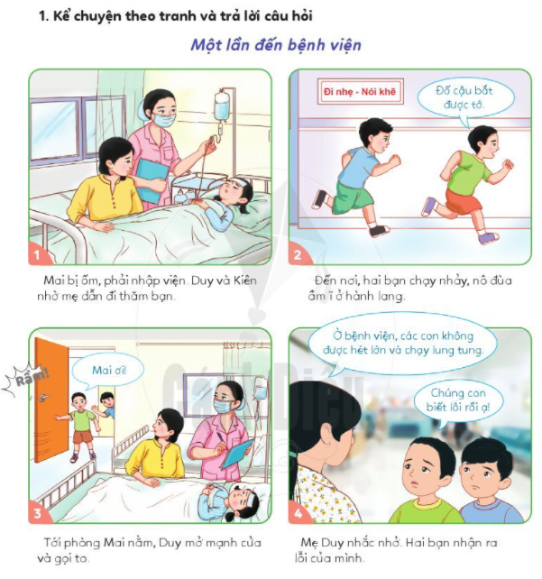

Slide 10
Khi vào bệnh viện thăm bạn Duy, Kiên đã có hành động gì?

Slide 11
Hành động của hai bạn có phù hợp không? Vì sao?

Slide 12
Theo em khi đến bệnh viện cần tuân thủ những quy định nào?

Slide 13
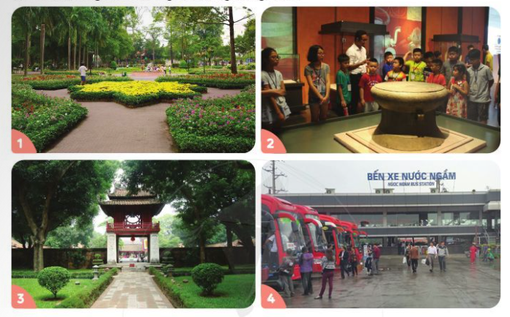
Kể tên những điểm đến công cộng có trong các bức tranh trên?

Slide 14
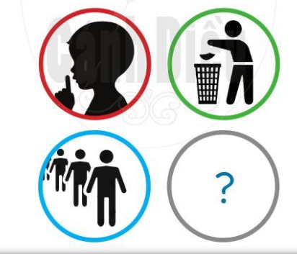
Theo em những nơi công cộng trên thường có quy định gì?

Slide 15
Việc tuân thủ quy định nơi công cộng mang lại lợi ích gì?

Slide 16
Nếu không tuân thủ quy định nơi công cộng điều gì sẽ xảy ra?

Slide 17
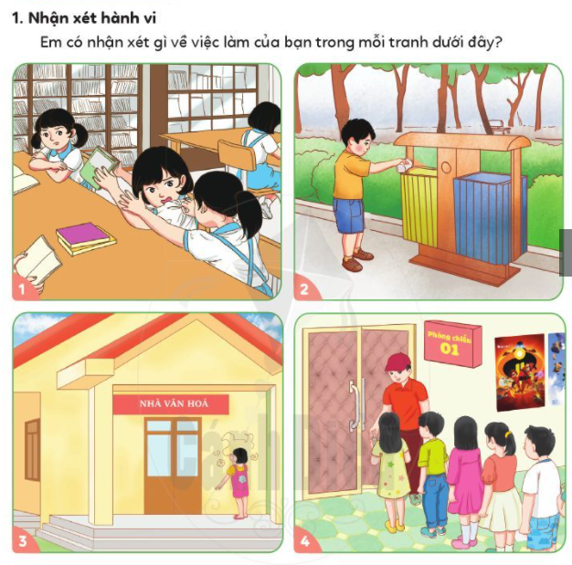

Slide 18
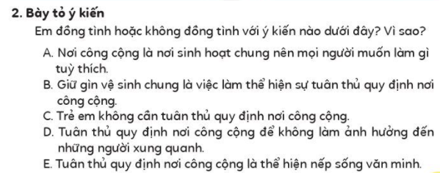

Slide 19
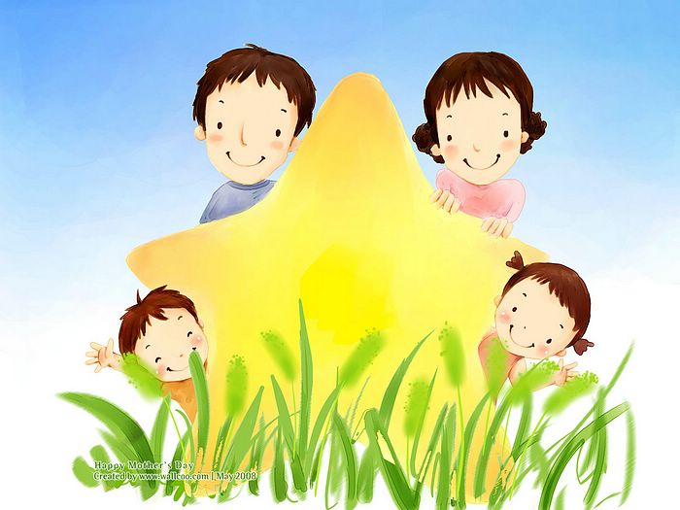
Chóc thÇy c«, c¸c con cïng gia đình m·i m·i h¹nh phóc !

